Slide 1
9. ZASADNUTIE
MONITOROVACIEHO VÝBORU pre operačný program Výskum a inovácie (MV OP VaI)
25.1.2018, Vedecký park Univerzity Komenského v Bratislave, Ilkovičova 8
841 04 Bratislava

Slide 2
Program
Úvod
Zmena štatútu MV OP VaI
Hodnotiace a výberové kritériá pre projekty výskumu a vývoja OP VaI – MŠVVaŠ SR, verzia 4.0
Informácia o aktuálnom stave implementácie OP VaI
Informácia o stave schválených zámerov národných projektov MV pre OP VaI žiadateľov MZ SR, NPPC, MV SR, NBÚ a MŽP
Krátke prezentácie zámerov národných projektov členom MV pre OP VaI
Informácia o realizovaných opatreniach VA vo vzťahu k výsledkom kontrol a vo vzťahu k varovnému listu EK
Informácia o realizovaných aktivitách VA vo vzťahu k vyhlasovaniu nových výziev
Informácia o priebehu a výsledkoch ex post evaluácie projektu Národná infraštruktúra pre podporu transferu technológií na Slovensku - NITT SK
Rôzne
Zhrnutie zasadnutia a závery

Slide 3
2. Zmena štatútu MV OP VaI

Slide 4
Zmena štatútu MV OP VaI
2. Zmena štatútu MV OP VaI
Dodatok č. 4 k Štatútu Monitorovacieho výboru pre operačný program Výskum a inovácie, verzia 1.0 zo dňa 20. januára 2015 vyplýva najmä z:
  aktualizácie Systému riadenia európskych štrukturálnych a investičných fondov na programové obdobie 2014 – 2020, verzia 5 a 6,
  z technickej úpravy,
  a žiadosti Úradu vlády SR o zastúpenie v Monitorovacom výbore pre operačný program Výskum a inovácie.

Slide 5
3. Hodnotiace a výberové kritériá pre projekty výskumu a vývoja OP VaI – MŠVVaŠ SR, verzia 4.0

Slide 6
Hodnotiace a výberové kritériá pre projekty výskumu a vývoja OP VaI – MŠVVaŠ SR, v. 4.0
3. Hodnotiace a výberové kritériá pre projekty výskumu a vývoja OP VaI – MŠVVaŠ SR, verzia 4.0
Východiská pre revíziu Hodnotiacich a výberových kritérií (ďalej len „HaVK“)
- minimalizácia subjektívnych kritérií aj prostredníctvom pridania objektívnych kritérií;
- skúsenosti z doteraz vyhlásených výziev v rámci OP VaI;
výstupy komparatívnej analýzy HaVK pre dopytovo-orientované výzvy v medzinárodnom meradle;
predbežné výsledky kontrol;
sprehľadnenie dokumentu;
Akčný plán na posilnenie transparentnosti a zjednodušenia implementácie EŠIF.
Revízia HaVK
návrhy nových a revízia pôvodných HaVK;
úprava štruktúry dokumentu – lepšia orientácia a priradenie jednotlivých kritérií k plánovaným výzvam a aktivitám
zatriedenie kritérií podľa obsahového zamerania do 4 skupín
  národné projekty;
  komplementárne výskumno-vývojové projekty k podporeným, resp. úspešným medzinárodných výskumno-vývojovým projektom;
  modernizácia a ďalší rozvoj výskumnej infraštruktúry a koordinácia VaV potenciálu;
  spolupráca akademického sektora s podnikateľským sektorom (aplikačnou praxou).
Predmet revízie: ► kritériá pre dopytovo-orientované projekty
poznámka - hodnotiace kritériá pre národné projekty v kapitole 4.1 neboli predmetom aktuálnej revízie dokumentu predkladanej diskusiu

Slide 7
Hodnotiace a výberové kritériá pre projekty výskumu a vývoja OP VaI – MŠVVaŠ SR, v. 4.0
3. Hodnotiace a výberové kritériá pre projekty výskumu a vývoja OP VaI – MŠVVaŠ SR, verzia 4.0
Nastavenie nových kritérií zohľadňuje nasledovné parametre:
Kvalita nastavenia kritérií
  najširší okruh vstupných potencionálnych hodnotiacich okruhov z pohľadu harmonizácie a unifikácie jednotlivých kritérií vo vzťahu ku kvalitatívne náročnejšiemu nastaveniu hodnotiaceho procesu
  medzinárodnej praxe
  skúseností z doterajšej implementácie programov VaV
  výber projektov vysokej kvality s dôrazom na využiteľnosť výsledkov výskumu a vývoja v praxi v oblastiach domén inteligentnej špecializácie
  Komplexnosť nastavenia
  najširší okruh relevantných hodnotených aspektov,
    eliminačný charakter kritérií
    bodové zvýhodnenia výskumno-vývojových zámerov
    rozšírenie vecného obsahu hodnotenia
    ľahšie overenie komplexného posúdenia jednotlivých oblastí kritérií
  Znížená miera subjektivity
  detailnejšie zadefinovanie aplikácie jednotlivých kritérií a tým eliminovanie rizika miery subjektivity
  zvýšenie miery transparentnosti a účelnosti
  nevyhnutnú subjektívnosť jednotlivých hodnotiacich kritérií vyvážiť vysokou mierou odbornosti a skúsenosti odborného hodnotiteľa na ktorého výber budú kladené oveľa vyššie nároky oproti minulosti
  tendencia znížiť váhu tých kritérií, ktoré sa javia ako najsubjektívnejšie.

Slide 8
VPLYV Hodnotiacich a výberových kritérií
3. Hodnotiace a výberové kritériá pre projekty výskumu a vývoja OP VaI – MŠVVaŠ SR, verzia 4.0
Okrem nastavenia samotných hodnotiacich a výberových kritérií, bude na ich správne a transparentné aplikovanie vplývať najmä nasledovné:
Príručka pre odborných hodnotiteľov a jej štruktúra a nastavenie, aby hodnotiteľovi poskytovala jasné a konkrétne inštrukcie k hodnoteniu s popisom možných aspektov a variant hodnotenia a čo najexaktnejšie popisovala spôsob aplikácie aj subjektívne položených hodnotiacich kritérií.
Databáza odborných hodnotiteľov, v rámci ktorej budú hodnotitelia rozdelení podľa zamerania domén inteligentnej špecializácie, pričom do jednotlivých častí budú hodnotitelia zaraďovaní podľa svojej odbornosti zodpovedajúcej minimálne jednej doméne.
Odbornosť odborných hodnotiteľov zabezpečiť prostredníctvom novej výzvy na odborných hodnotiteľov, zaraďovania hodnotiteľov do databázy na základe nových a výrazne náročnejších podmienok týkajúcich sa doterajšej praxe, skúsenosti a výstupov v oblasti výskumu a vývoja.
Eliminovať konflikt záujmov v zmysle dokumentu "Akčný plán na posilnenie transparentnosti a zjednodušenia implementácie EŠIF" a to v súlade s kapitolou 4.2 Stanovenie štandardov kvality a odbornosť hodnotiteľov.

Slide 9
Pripomienkovanie členmi MV OP VaI
3. Hodnotiace a výberové kritériá pre projekty výskumu a vývoja OP VaI – MŠVVaŠ SR, verzia 4.0
Všeobecné informácie
  predložené na pripomienkové konanie – 11. 1. 2018
  ukončenie pripomienkového konania – 18. 1. 2018 (po termíne zaslané tromi subjektmi – všetky zohľadnené vo vyhodnotení)
  predložených 101 pripomienok (k národným projektom z toho 13)
  zásadných – 95
  obyčajných - 6
  akceptovaných – 65
  čiastočne akceptovaných - 5
  neakceptovaných - 15
  - zvyšné pripomienky (3) boli nezaradené vzhľadom na ich charakter – otázky, konštatovania, resp. sa týkali častí, ktoré nepodliehali zmene
Zameranie pripomienok
všeobecné – týkajúce sa hodnotiaceho procesu ako celku, doplnkových dokumentov a komplexného prístupu pre posúdenie HaVK v kontexte ďalších dokumentov pre zabezpečenie systémového zlepšenia hodnotiaceho procesu
k jednotlivým kritériám – najmä vo vzťahu k úprava textácie, spojenie dvoch kritérií do jedného, úprava bodovania, nejednoznačný opis aplikácie – potrebná ďalšia diskusia k s partnermi pre finalizáciu kritérií
k analýze – bude ešte predmetom ďalšieho doplnenia príkladov z ďalších krajín, diskusie vychádzajúcej zo zasadnutia MV pre OP VaI a predložených pripomienok ako aj plánovanej diskusie v rámci pracovnej skupiny

Slide 10
Ďalšie plánované aktivity
3. Hodnotiace a výberové kritériá pre projekty výskumu a vývoja OP VaI – MŠVVaŠ SR, verzia 4.0
pokračovanie dialógu s partnermi
doplňujúce pripomienky k upraveným dokumentom
Priestor na zaslanie doplňujúcich pripomienok k upraveným dokumentom je v termíne do 2.2.2018 na adresu opvai@minedu.sk

Slide 11
4. Informácia o aktuálnom stave implementácie OP VaI

Slide 12
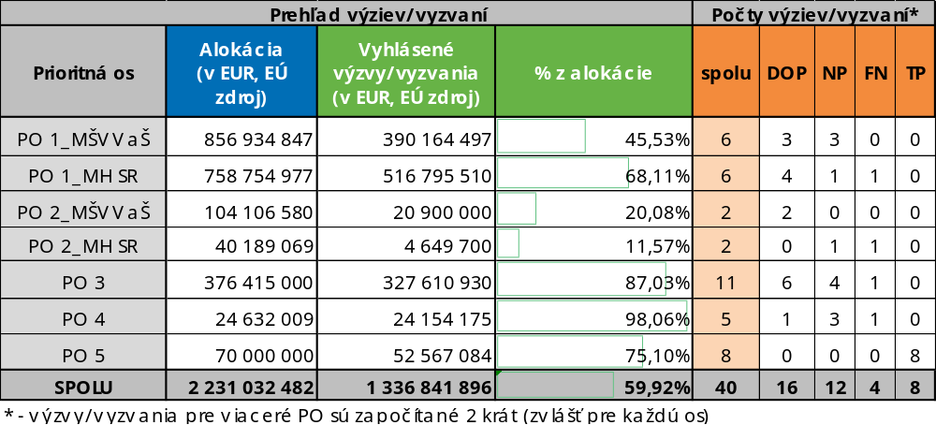
Vyhlásené výzvy a vyzvania v rámci OP VaI
4. Informácia o aktuálnom stave implementácie OP VaI

Slide 13
Prehľad Žiadostí o NFP v rámci jednotlivých Prioritných osí
4. Informácia o aktuálnom stave implementácie OP VaI
PO | Prijaté ŽoNFP |  | Schválené ŽoNFP |  | V procese konania o ŽoNFP |  | Neschávlené ŽoNFP / zastavené konanie / stiahnuté žiadateľom
 | počet | EUR | počet | EUR | počet | EUR | počet | EUR
PO 1_MŠVVaŠ | 319 | 1 510 573 091 | 68 | 401 091 832 | 32 | 124 086 208 | 219 | 985 395 051
PO 1_MH SR | 537 | 519 756 149 | 335 | 289 416 345 | 19 | 20 549 020 | 183 | 209 790 795
PO 2_MŠVVaŠ | 3 | 35 476 724 | 2 | 5 566 043 | 1 | 29 910 680 | 0 | 0
PO 2_MH SR | 4 | 8 042 859 | 2 | 4 361 163 | 0 | 0 | 2 | 3 681 695
PO 3 | 927 | 341 027 883 | 393 | 235 301 351 | 406 | 84 616 794 | 128 | 21 109 738
PO 4 | 46 | 25 263 534 | 23 | 22 266 605 | 9 | 1 450 506 | 14 | 1 546 423
PO 5 | 16 | 39 484 482 | 15 | 33 559 758 | 0 | 0 | 1 | 5 924 725
SPOLU | 1 852 | 2 479 624 722 | 838 | 991 563 097 | 467 | 260 613 208 | 547 | 1 227 448 427

Slide 14
Alokované a voľné prostriedky OP VaI
4. Informácia o aktuálnom stave implementácie OP VaI
Aktuálny prehľad alokovaných a voľných prostriedkov OP VaI (v %)

Slide 15
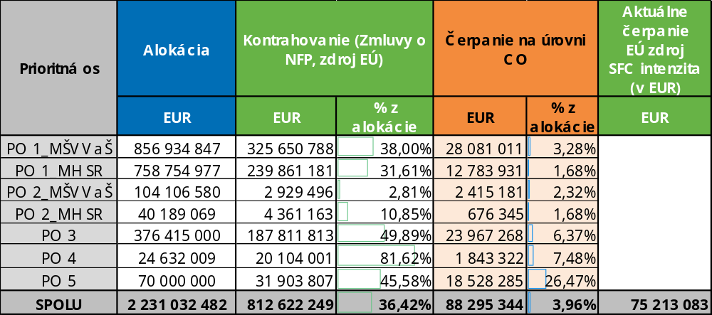
Kontrahovanie a Čerpanie OP VaI
4. Informácia o aktuálnom stave implementácie OP VaI

Slide 16
Finančne Nástroje
4. Informácia o aktuálnom stave implementácie OP VaI
Použitie finančných nástrojov (v EUR; EÚ zdroj)
Prioritná os/priorita únie | Alokácia výzvy | Kontrahovanie | % kontrahovania z výzvy | Čerpanie v EUR | % čerpania | Ostáva vyčerpať
PO 1 | 25 000 000,00 | 25 000 000,00 | 100,00 | 6 250 000,00 | 25,00 | 18 750 000,00
PO 2 | 2 500 000,00 | 2 500 000,00 | 100,00 | 625 000,00 | 25,00 | 1 875 000,00
PO 3 | 93 500 000,00 | 93 500 000,00 | 100,00 | 23 375 000,00 | 25,00 | 70 125 000,00
PO 4 | 5 200 000,00 | 5 200 000,00 | 100,00 | 1 300 000,00 | 25,00 | 3 900 000,00
SPOLU | 126 200 000,00 | 126 200 000,00 | 100,00 | 31 550 000,00 | 25,00 | 94 650 000,00

Slide 17
Finančne Nástroje
4. Informácia o aktuálnom stave implementácie OP VaI
Aktuálny stav a plánovaný vývoj
Časový rámec | Popis aktivity
01-03/2018 | Ukončenie VO na úverový (PRSL) a záručný finančný nástroj (FLPG) v rámci PO 3 a PO 4
03-04/2018 | Kontrola VO na nástrojoch PRSL a FLPG v rámci PO 3 a PO 4
05-07/2018 | Spustenie poskytovania návratnej pomoci nástrojov PRSL a FLPG v rámci PO 3 a PO 4
01-04/2018 | Nastavenie parametrov pre nástroje rizikového kapitálu
02-04/2018 | Predpokladaná realizácia prvých nástrojov v rámci PO 1 a PO 2

Slide 18
5. Informácia o stave schválených zámerov národných projektov
MV pre OP VaI žiadateľov
MZ SR, NPPC, MV SR, NBÚ a MŽP

Slide 19
Zoznam národných projektov OP VaI v gescii MŠVVaŠ SR
5. Informácia o stave schválených zámerov nár. projektov MV OP VaI žiadateľov MZ SR, NPPC, MV SR, NBÚ a MŽP
P.č. | ID | Názov zámeru národného projektu | Názov prijímateľa | Prioritná os | Predpokladaná výška oprávnených nákladov v € (EÚ+ŠR+VZ) | Schválenie zámeru národného projektu
1 | NP 09 | Ekonomicky efektívne a environmentálne akceptovateľné pôdohospodárstvo | Národné poľnohospodárske a potravinárske centrum | 1 | 24 500 000 | 26.6.2015, 2. zasad. MV OP VaI
2 | NP 08 | Modernizácia infraštruktúry národného centra pôdohospodárskeho výskumu | Národné poľnohospodárske a potravinárske centrum | 1 | 46 200 000 | 26.6.2015, 2. zasad. MV OP VaI
3 | NP 06 | Dlhodobý strategický biomedicínsky výskum | Ministerstvo zdravotníctva SR | 1 | 48 750 000 | 26.6.2015, 2. zasad. MV OP VaI
4 | NP 07 | Dlhodobý strategický výskum a vývoj v oblasti biomedicíny a prenos poznatkov do klinickej praxe | Ministerstvo zdravotníctva SR | 1 | 45 000 000 | 29.9.2015, 3. zasad. MV OP VaI
5 | NP 10 | Dlhodobý strategický výskum v oblasti šifrovej ochrany a IT bezpečnosti | Národný bezpečnostný úrad SR | 1 | 35 000 000 | 26.6.2015, 2. zasad. MV OP VaI
6 | NP 11 | Dlhodobý strategický výskum a vývoj v oblasti vnútornej bezpečnosti | Ministerstvo vnútra SR | 1 | 40 650 000 | 29.9.2015, 3. zasad. MV OP VaI
7 | NP 12 | Národné výskumné centrum pre efektívne využívanie a ochranu vodných zdrojov a prevenciu pred účinkami klimatických zmien | Ministerstvo životného prostredia SR | 1 | 15 000 000 | 2.11.2015, per rollam
8 | NP 03 | Horizontálna podpora účasti SR v Európskom výskumnom priestore | CVTI SR | 1 | 3 500 000 | 2.11.2015, per rollam
9 | NP 02 | Informačný systém výskumu a vývoja / prístupy do databáz pre potreby výskumných inštitúcií | CVTI SR | 1 | 41 150 000 | 2.11.2015, per rollam
10 | NP 04 | Mobilizácia transferu poznatkov a technológií z výskumných inštitúcií do praxe | CVTI SR | 1 | 17 650 000 | 2.11.2015, per rollam
11 | NP 01 | Horizontálna IKT podpora a centrálna infraštruktúra pre inštitúcie výskumu a vývoja | CVTI SR | 1 | 40 000 000 | 2.11.2015, per rollam
12 | NP 05 | Podpora národného systému pre popularizáciu výskumu a vývoja | CVTI SR | 1 | 45 000 000 | 2.11.2015, per rollam

Slide 20
Zoznam aktualizovaných národných projektov OP VaI v gescii MŠVVaŠ SR navrhovaná aktualizácia
5. Informácia o stave schválených zámerov nár. projektov MV OP VaI žiadateľov MZ SR, NPPC, MV SR, NBÚ a MŽP
①
žiadateľ: Národné poľnohospodárske a potravinárske centrum
zlúčený ZNP: plná podpora Slovenskej akadémie pôdohospodárskych vied
NP 09 Ekonomicky efektívne a environmentálne akceptovateľné pôdohospodárstvo (24 500 000 EUR)
NP 13 Ekonomicky efektívne a environmentálne akceptovateľné pôdohospodárstvo (39 452 953 EUR)
NP 08 Modernizácia infraštruktúry národného centra pôdohospodárskeho výskumu (46 200 000 EUR)
②
žiadateľ: Ministerstvo zdravotníctva SR
zrušené na základe listu MZ SR z 24.05.2017, predložené nové:
NP 06 Dlhodobý strategický biomedicínsky výskum (48 750 000 EUR)
NP 07 Dlhodobý strategický výskum a vývoj v oblasti biomedicíny a prenos poznatkov do klinickej praxe (45 000 000 EUR)
NP 14 Založenie a sprevádzkovanie infraštruktúry biobánk v súlade s medzinárodnými štandardmi s priamou nadväznosťou na výskum a vývoj v tejto oblasti (39 970 000 EUR)
NP 15 Národný projekt na podporu excelentného biomedicínskeho výskumu a vývoja a zavádzanie nových klinicky relevantných postupov a produktov
(39 939 182 EUR)

Slide 21
Zoznam aktualizovaných národných projektov OP VaI v gescii MŠVVaŠ SR navrhovaná aktualizácia
5. Informácia o stave schválených zámerov nár. projektov MV OP VaI žiadateľov MZ SR, NPPC, MV SR, NBÚ a MŽP
③
žiadateľ: Národný bezpečnostný úrad SR
prepracovaný ZNP
NP 10 Dlhodobý strategický výskum v oblasti šifrovej ochrany a IT bezpečnosti
(35 000 000 EUR)
NP 10 Dlhodobý strategický výskum v oblasti šifrovej ochrany a IT bezpečnosti
(39 000 000 EUR)
④
žiadateľ: Ministerstvo vnútra SR
Prepracovaný ZNP
NP 11 Dlhodobý strategický výskum a vývoj v oblasti vnútornej bezpečnosti
(40 650 000 EUR)
NP 16 Otvorené vedecko-výskumné centrum Ministerstva vnútra Slovenskej republiky – Lešť
(39 114 219 EUR)
⑤
žiadateľ: Ministerstvo životného prostredia SR
Zrušený ZNP na základe písomnej informácie zo strany MŽP SR z 08.01.2018
NP 12 Národné výskumné centrum pre efektívne využívanie a ochranu vodných zdrojov
a prevenciu pred účinkami klimatických zmien (15 000 000 EUR)

Slide 22
Zoznam aktualizovaných národných projektov OP VaI v gescii MŠVVaŠ SR
Aktualizácia
5. Informácia o stave schválených zámerov nár. projektov MV OP VaI žiadateľov MZ SR, NPPC, MV SR, NBÚ a MŽP
P.č. | ID | Názov zámeru národného projektu | Názov prijímateľa | Prioritná os | Predpokladaná výška oprávnených nákladov v € (EÚ+ŠR+VZ)
1 | NP 13 | Ekonomicky efektívne a environmentálne akceptovateľné pôdohospodárstvo | Národné poľnohospodárske a potravinárske centrum | 1 | 39 452 953
2 | NP 14 | Založenie a sprevádzkovanie infraštruktúry biobánk v súlade s medzinárodnými štandardmi s priamou nadväznosťou na výskum a vývoj v tejto oblasti | Ministerstvo zdravotníctva SR | 1 | 39 970 000
3 | NP 15 | Národný projekt na podporu excelentného biomedicínskeho výskumu a vývoja a zavádzanie nových klinicky relevantných postupov a produktov | Ministerstvo zdravotníctva SR | 1 | 39 939 182
4 | NP 10 | Dlhodobý strategický výskum v oblasti šifrovej ochrany a IT bezpečnosti | Národný bezpečnostný úrad SR | 1 | 39 000 000
5 | NP 16 | Otvorené vedecko-výskumné centrum Ministerstva vnútra Slovenskej republiky – Lešť | Ministerstvo vnútra SR | 1 | 39 114 219
6 | NP 03 | Horizontálna podpora účasti SR v Európskom výskumnom priestore | Centrum vedecko-technických informácií SR | 1 | 3 500 000
7 | NP 02 | Informačný systém výskumu a vývoja / prístupy do databáz pre potreby výskumných inštitúcií | Centrum vedecko-technických informácií SR | 1 | 41 150 000
8 | NP 04 | Mobilizácia transferu poznatkov a technológií z výskumných inštitúcií do praxe | Centrum vedecko-technických informácií SR | 1 | 17 650 000
9 | NP 01 | Horizontálna IKT podpora a centrálna infraštruktúra pre inštitúcie výskumu a vývoja | Centrum vedecko-technických informácií SR | 1 | 40 000 000
10 | NP 05 | Podpora národného systému pre popularizáciu výskumu a vývoja | Centrum vedecko-technických informácií SR | 1 | 45 000 000

Slide 23
6. Krátke prezentácie zámerov národných projektov členom MV pre OP VaI

Slide 24
7. Informácia o realizovaných opatreniach VA vo vzťahu k výsledkom kontrol a vo vzťahu k varovnému listu EK

Slide 25
Základné východiská pre realizáciu opatrení
7. Informácia o realizovaných opatreniach VA vo vzťahu k výsledkom kontrol a vo vzťahu k varovnému listu EK
Akčný plán na posilnenie transparentnosti a zjednodušenia implementácie EŠIF (ďalej len „AP“) – schválený vládou SR uznesením č. 449/2017 dňa 27. 9. 2018
Varovný list Európskej komisie (Ref.Ares (2017) 3886927 – 03/2017)
pri príprave nových výziev, postupov a procesov je dôraz kladený na 3 základné tematické okruhy vyplývajúce z varovného listu:
nastavenie hodnotiacich a výberových kritérií a metodológia ich aplikácie transparentným a nediskriminačným spôsobom;
kvalita hodnotiteľov s dostatočnými a reprezentatívnymi skúsenosťami a znalosťami;
hodnotiaci proces a definovanie podmienok poskytnutia príspevku
  podmienky oprávnenosti;
  administratívne overovanie;
  odborné hodnotenie.

Slide 26
Realizované aktivity
7. Informácia o realizovaných opatreniach VA vo vzťahu k výsledkom kontrol a vo vzťahu k varovnému listu EK
DIALÓG – horizontálny princíp pre realizáciu opatrení
Obnovenie činnosti Rady VA – dve zasadnutia v decembri 2017
4. decembra 2017
Informácia o aktuálnom stave implementácie OP Výskum a inovácie a o prijímaných opatreniach
Predstavenie konceptov vybraných plánovaných zámerov výziev – diskusia
20.decembra 2017
Zámery výziev - schválené
Alokačné kritériá - schválené
Štruktúra dokumentu „Rozvojová stratégia výskumných inštitúcií“- diskusia
Ďalšie zasadnutie plánované na február 2018
2. Okrúhly stôl VA so zástupcami univerzít, SAV, podnikateľov (18.1.2018)
  podnety a návrhy na zjednodušenie procesov, otvorená diskusia s odborníkmi
Zvyšovanie transparentnosti pri príprave výziev – priebežné zverejňovanie informácií k plánovaným výzvam
Otvorená diskusia s odborníkmi a verejnosťou
Návrhy a podnety – zriadená špeciálna e-mailová adresa:
navrhy@vyskumnaagentura.sk

Slide 27
Vybrané nové vstupné podmienky oprávnenosti

Slide 28
Vybrané nové vstupné podmienky oprávnenosti
7. Informácia o realizovaných opatreniach VA vo vzťahu k výsledkom kontrol a vo vzťahu k varovnému listu EK
Všetci príjemcovia (s výnimkou zahraničných partnerov) musia byť držiteľom osvedčenia o spôsobilosti vykonávať výskum a vývoj v zmysle § 26 a zákona č. 172/2005 Z.z. a to najneskôr ku dňu podania žiadosti o NFP.
Všetci príjemcovia budú musieť preukázať svoje skúsenosti a dosiahnuté výsledky v oblasti realizácie výskumných a/alebo vývojových aktivít za obdobie posledných 10 rokov (formou osobitnej prílohy k žiadosti o NFP).
V prípade neziskového sektora výskumu a vývoja platí, že nezisková organizácia musí existovať minimálne 36 mesiacov ku dňu predloženia žiadosti o NFP a súčasne musí rovnako dlho mať v predmete činnosti zapísané činnosti v oblasti výskumu a vývoja, ktoré sú relevantné pre predkladaný projekt.
Súvisiace opatrenia AP časť Transparentnosť:
16 Vypracovaný a zavedený modelový postup pre tvorbu výziev s dôrazom na účasť partnerov a cieľových skupín podpory
12 Zavedenie povinnosti realizovať publicitu výzvy pred jej vyhlásením do Systému riadenia EŠIF

Slide 29
Vybrané nové vstupné podmienky oprávnenosti
7. Informácia o realizovaných opatreniach VA vo vzťahu k výsledkom kontrol a vo vzťahu k varovnému listu EK
Podnikateľský subjekt musí existovať minimálne 36 mesiacov a zároveň musí mať v predmete podnikania zapísané činnosti v súlade so zameraním oblasti/odvetvia hospodárstva, v ktorom sa realizuje výskum a/alebo vývoj v rámci projektu, a to najneskôr v deň predchádzajúci vyhláseniu výzvy a zároveň najneskôr 12 mesiacov pred predložením ŽoNFP.
Zároveň platí, že podnik musí byť aktívny (t.j. majetkové zložky podniku príjemcu sú primerané k veľkosti jeho podielu na NFP v rámci projektu a súčasne podnik aktívne pôsobí na trhu – čo sa bude overovať prostredníctvom ukazovateľov – obrátka celkového majetku podniku z jeho tržieb a podiel hodnoty celkového majetku podniku a výšky celkových oprávnených výdavkov príjemcu).
Individuálny test štátnej pomoci – každá nezisková organizácia bude musieť predložiť ako súčasť ŽoNFP individuálny test štátnej pomoci.
Vyhlásenie o MSP- upozornenie – nedôsledné vyplnenie tejto prílohy môže predstavovať riziko vylúčenia projektu.

Slide 30
Kvalita hodnotiteľov

Slide 31
Odborní hodnotitelia – vytváranie novej databázy odborných hodnotiteľov
7. Informácia o realizovaných opatreniach VA vo vzťahu k výsledkom kontrol a vo vzťahu k varovnému listu EK
zadefinovanie kvalitatívne náročnejších kritérií pre tvorbu databázy odborných hodnotiteľov
dosiahnutie vysokoškolského vzdelania III. stupňa;
najmenej 10 ročná prax v oblasti výskumu a vývoja a ďalšie kvalifikačné predpoklady:
publikačná činnosť vedeckých prác žiadateľa v indexovaných databázach–za obdobie posledných 10 rokov;
skúsenosti s realizáciou výskumných projektov za posledných 10 rokov;
skúsenosti s hodnotením výskumných projektov a/alebo projektov v oblasti infraštruktúry výskumu a vývoja v uplynulých 10 rokoch;
priradenie jednotlivých odborných hodnotiteľov k doménam špecializácie;
využívanie aj zahraničných hodnotiteľov;
zadefinovanie nových procesov pre definovanie kritérií na výber odborných hodnotiteľov pre jednotlivé vyhlasované výzvy najmä vo vzťahu k obsahovému zameraniu žiadosti
podmienky analogické ako v prípade teamingových výziev
overovanie splnenia zadefinovaných kritérií (RO +SO)
Súvisiace opatrenia AP časť Transparentnosť:
5 Vypracovanie minimálnych štandardov pre výber hodnotiteľov

Slide 32
Princípy tvorby databázy odborných hodnotiteľov
7. Informácia o realizovaných opatreniach VA vo vzťahu k výsledkom kontrol a vo vzťahu k varovnému listu EK
existencia jednej všeobecnej databázy
rozdelenie databázy podľa obsahu do 5 častí/košov naviazaných na domény inteligentnej špecializácie
kvalitatívne vyššie nároky na jednotlivých hodnotiteľov
definovanie kritérií na odborných hodnotiteľov spolu so spôsobom ich overenia – priamo súčasťou prihlášky
overovanie splnenia zadefinovaných kritérií pred zaradením do databázy
  pri vybraných kritériách využívanie odborných garantov ako napr. pri overení publikačnej činnosť zapojenie CVTI ako správcu databáz;
  zabezpečenie overovania splnenia kritérií pre zaradenie do databázy prostredníctvom pracovnej skupiny zloženej zo zástupcov RO, SO a CKO
aktualizácia databázy na pravidelnej báze
definovanie odborného zamerania odborných hodnotiteľov pre každú výzvu
priraďovanie projektov odborným hodnotiteľom automaticky v systéme ITMS2014+
Súvisiace opatrenia AP časť Transparentnosť:
5 Vypracovanie minimálnych štandardov pre výber hodnotiteľov

Slide 33
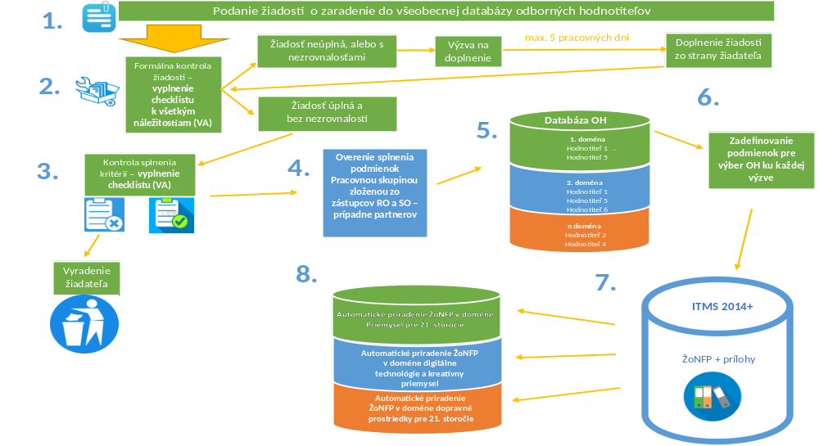
Princípy tvorby databázy odborných hodnotiteľov
7. Informácia o realizovaných opatreniach VA vo vzťahu k výsledkom kontrol a vo vzťahu k varovnému listu EK
Súvisiace opatrenia AP časť Transparentnosť:
5 Vypracovanie minimálnych štandardov pre výber hodnotiteľov/
7 Zavedenie elektronického žrebovania hodnotiteľov a elektronického prideľovania ŽoNFP hodnotiteľom v rámci ITMS2014+

Slide 34
Proces administratívneho overovania

Slide 35
Proces administratívneho overovania
7. Informácia o realizovaných opatreniach VA vo vzťahu k výsledkom kontrol a vo vzťahu k varovnému listu EK
Aktualizácia procesov v Manuáli procedúr
Vypracovanie Inštrukcie pre manažérov posudzovania projektov
Podmienky poskytnutia príspevku - detailný popis spôsobu overenia k jednotlivým podmienkam poskytnutia pomoci
Aktualizácia kontrolných zoznamov k jednotlivým výzvam
Odborné školenia pre manažérov posudzovania projektov
Príručka pre žiadateľa prispôsobená špecifikám jednotlivých výziev - popísaný spôsob overenia splnenia podmienok

Slide 36
Odborné hodnotenie

Slide 37
Proces odborného hodnotenia
6. Informácia o realizovaných opatreniach VA vo vzťahu k výsledkom kontrol a vo vzťahu k varovnému listu EK
minimálne 3 odborní hodnotitelia
zaradenie hodnotiteľov do 5 tematických „košov“ podľa domén inteligentnej špecializácie
povinné panely expertov pre vybrané výzvy – vypracovanie Príručky pre využívanie expertov v rámci odborného hodnotenia
dôraz konflikt záujmov – v zmysle AP
zverejňovanie anonymizované spoločných hodnotiacich hárkov
detailnejšia Príručka pre odborného hodnotiteľa – upravený obsah školenia pre odborných hodnotiteľov a nastavenie komunikácie s odborným hodnotiteľom
Súvisiace opatrenia AP časť Transparentnosť:
4 Zavedenie opatrenia zverejňovania hodnotiacich hárkov ako výstupov z odborného hodnotenia do Systému riadenia EŠIF
10 Vypracovanie štandardu pre príručku pre hodnotiteľov
13 Zavedenie povinného hodnotenia vedecko-výskumných projektov a projektov zavádzajúcich inovácie, vrátane národných projektov s výškou NFP nad 10 miliónov EUR skupinou expertov

Slide 38





Nové výzvy

Slide 39
8. Informácia o realizovaných aktivitách VA vo vzťahu k vyhlasovaniu nových výziev

Slide 40
Okruhy nových výziev
8. Informácia o realizovaných aktivitách VA vo vzťahu k vyhlasovaniu nových výziev
3 nosné okruhy podpory v rámci nových výziev:
  1. výskumná infraštruktúra
  (2. etapa podpory univerzitných vedeckých parkov, výskumných centier a SIVVP)
  2. dlhodobý strategický výskum a vývoj
  3. medzinárodná vedecko-technická spolupráca s osobitným dôrazom na Európsky výskumný priestor a Horizont 2020
  5 domén inteligentnej špecializácie:
  Dopravné prostriedky pre 21. storočie
  Priemysel pre 21. storočie
  Digitálne Slovensko a kreatívny priemysel
  Zdravie obyvateľstva a zdravotnícke technológie
  Zdravé potraviny a životné prostredie

Slide 41
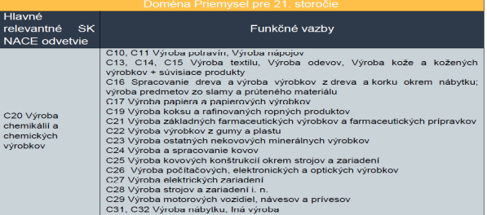
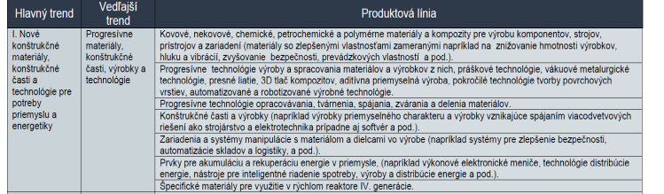
Domény inteligentnej špecializácie
8. Informácia o realizovaných aktivitách VA vo vzťahu k vyhlasovaniu nových výziev
výskumné aktivity je možné realizovať len v rámci domén inteligentnej špecializácie
pri výskumných projektoch v gescii MŠVVaŠ SR/SO VA bude zohľadňovať :
  v rámci partnerských projektov podnikov a výskumných inštitúcií – zúčastnené inštitúcie realizujú niektorú z nasledovných aktivít:
    priemyselný výskum (podnikateľské subjekty);
    experimentálny vývoj (podnikateľské subjekty);
    nezávislý výskum a vývoj (nepodnikateľské inštitúcie – SAV, univerzity a pod.).
  keďže ide o výskumné projekty - nevzniká produkt a nemôže byť ani definovaný garantovaný odberateľ – ale na úrovni oprávnenosti projektov pri administratívnom, alebo odbornom hodnotení sa bude overovať, či projekt má nespochybniteľne potenciál uplatniteľnosti svojich výsledkov v konkrétnej doméne. Uvedené bude možné plniť jednak partnerstvom s relevantným podnikom (SK NACE platné pre doménu), ako aj tým, že sa príslušným spôsobom budú definovať plánované výsledky výskumných aktivít
  aktuálne schválené 3 domény inteligentnej špecializácie
  https://www.opvai.sk/ris3/dolezite-dokumenty/
  oprávnené oblasti realizácie výskumu
  – od produktovej línie k hlavnému trendu

Slide 42
Dlhodobý strategický výskum
8. Informácia o realizovaných aktivitách VA vo vzťahu k vyhlasovaniu nových výziev
5 výziev na podporu dlhodobého strategického výskumu a vývoja
1 výzva na 1 doménu inteligentnej špecializácie
alokácia na výzvy delená podľa alokačného kritéria schváleného Radou VA
(dôraz na priemysel pre 21. storočie a dopravné prostriedky pre 21. storočie)
Oprávnení žiadatelia:
1. SAV a jej organizácie;
2. právnické osoby VaV zriadené ÚOŠS;
3. verejné vysoké školy;
4. štátne vysoké školy;
5. podnikateľský sektor výskumu a vývoja
Oprávnení partneri: všetky typy inštitúcií (štátne, verejné, neziskové, podnikateľské), vrátane možnosti zahraničných partnerov.
Povinné partnerstvo na recipročnom princípe medzi akademickou sférou a podnikateľským sektorom, pričom minimálna povinná skladba konzorcia sú 4 inštitúcie (1 žiadateľ a minimálne 3 partneri)
Dôraz na aktívnu participáciu univerzitných vedeckých parkov/výskumných centier v projektoch – požiadavka vychádza priamo z textu OP Výskum a inovácie.
Oprávnené územie: všetky kraje mimo Bratislavského kraja (možnosť 15% flexibility)

Slide 43
Medzinárodná vedecko-technická spolupráca
8. Informácia o realizovaných aktivitách VA vo vzťahu k vyhlasovaniu nových výziev
3 typy projektov schválených v rámci H2020:
Medzinárodné výskumné centrá / partnerstvá (Teaming/ Twinning)
Ľudské zdroje vo výskume (Marie - Curie a ERA Chairs)
Podpora výskumných a demonštračných aktivít v schválených projektoch programu Horizont 2020
Oprávnení žiadatelia:
Úspešní žiadatelia v rámci programu Horizont 2020
1 kola výziev teaming a výziev na twinning
Marie Skłodowska-Curie Actions a ERA Chairs
Prijímatelia podpory v rámci projektov podpory výskumných a demonštračných aktivít
Oprávnení partneri - všetky typy inštitúcií (štátne, verejné, neziskové, podnikateľské), vrátane možnosti zahraničných partnerov.
Oprávnené územie: mimo BSK
Partnerstvo prípustné, ale nie povinné.

Slide 44
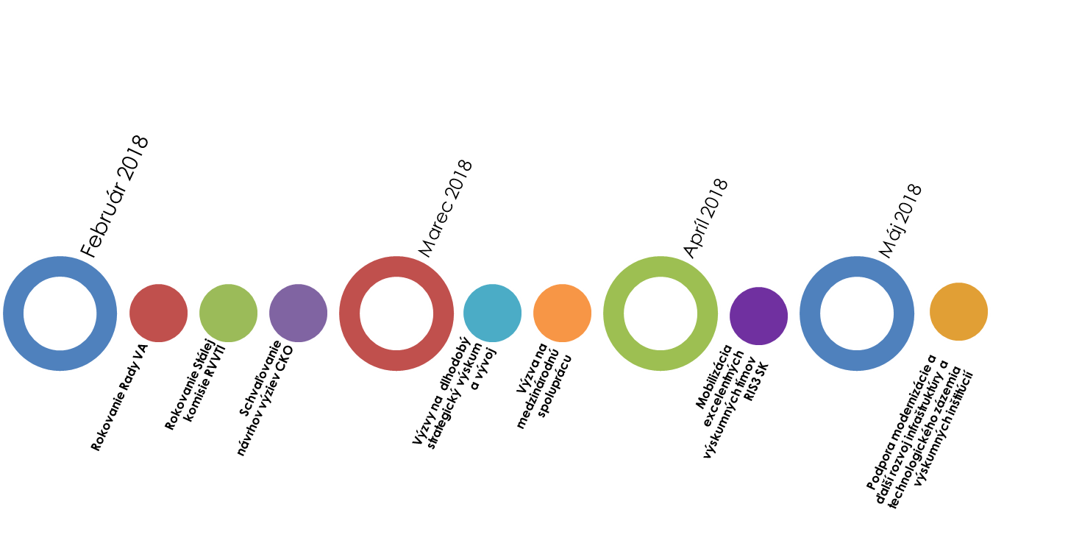
Harmonogram
8. Informácia o realizovaných aktivitách VA vo vzťahu k vyhlasovaniu nových výziev

Slide 45
Opatrenia na urýchlenie prípravy ŽoNFP a čerpania
8. Informácia o realizovaných aktivitách VA vo vzťahu k vyhlasovaniu nových výziev
schvaľovanie Indikatívneho harmonogramu výziev
priebežné zverejňovanie informácií k pripravovaným výzvam
  zameranie pripravovaných výziev
  harmonogram ich vyhlasovania
  vybrané podmienky k výzvam – osvedčenie o spôsobilosti vykonávať výskum a vývoj
zverejňovanie pomôcok pre prípravu nových Žiadostí o NFP
  vybrané kapitoly pre využívanie ITMS
  overenie podmienky podniku v ťažkostiach
  individuálny test štátnej pomoci
zriadenie samostatnej mailovej adresy pre podnety a návrhy k výzvam –
navrhy@vyskumnaagentura.sk
akcelerácia čerpania v roku 2018 – zavedenie možnosti realizácie VO už počas prípravy ŽoNFP

Slide 46
9. Informácia o priebehu a výsledkoch ex post evaluácie projektu Národná infraštruktúra pre podporu transferu technológií na Slovensku - NITT SK

Slide 47

Informácia o priebehu a výsledkoch ex post evaluácie projektu NITT SK
9. Informácia o priebehu a výsledkoch ex post evaluácie projektu NITT SK
Základné informácie
evaluácia v súlade s Plánom hodnotení OP VaI na programové obdobie 2014 – 2020, verzia 3.0
obdobie hodnotenia: 19. 9. – 20. 11. 2017
realizácia: p. Alberto Bonetti, zahraničný expert
Ciele ex-post evaluácie
Zhodnotiť priebeh a výsledky realizovaného projektu NITT SK a jeho príspevok v oblasti podpory technolog. transferu na Slovensku.
Identifikovať potreby a spracovať odporúčania pre pripravovaný národný projekt OP VaI „Mobilizácia transferu poznatkov a technológií z výskumných inštitúcií do praxe“.

Slide 48
Evaluačné otázky
9. Informácia o priebehu a výsledkoch ex post evaluácie projektu NITT SK
Bola implementácia projektu efektívna?
Ako sa zmenila situácia v oblasti ochrany práv duševného vlastníctva?
V ktorých oblastiach RIS3 boli podporené transfery technológií?
V akej miere sú využívané integrované aplikácie ISS CVTI SR?
Aký je príspevok projektu k zvyšovaniu povedomia VaV komunity v oblasti ochrany duševného vlastníctva pri transfere technológií?
Aké sú odporúčania pre realizáciu budúceho projektu?

Slide 49
Metodika evaluácie
9. Informácia o priebehu a výsledkoch ex post evaluácie projektu NITT SK
desk research a analýza hlavných projektových zdrojov:
  operačný program Výskum a vývoj 2007-2013,
  Výročná správa združenia Národné centrum transferu technológií SR za r. 2016,
  popis projektu NITT SK a rozpočet,
  Prehľad vecnej realizácie aktivít projektu NITT SK,
  Návrh Národného systému pre podporu transferu technológií,
  Expertné podporné služby, správa za r.2017
  analytická štúdia - Východiská pre vytvorenie Integrovaného systému služieb,
  Integrovaný systém služieb CVTI SR – Záverečná správa,
  Štúdia nástrojov propagujúcich aktívne využívanie inštitútov ochrany práv duš. vlastníctva
interview s účastníkmi projektu
  cieľové skupiny, projektoví manažéri, pracovníci centier transferu technológií (TT)
  v regiónoch

Slide 50
Závery evaluácie
9. Informácia o priebehu a výsledkoch ex post evaluácie projektu NITT SK
Potvrdenie, že ciele a ukazovatele projektu, tak ako boli definované na jeho začiatku, boli splnené.
Projektom predpokladané služby a infraštruktúry v oblasti TT boli vytvorené a sprevádzkované.
Zvýšenie informovanosti vedeckej komunity o podmienkach transferu technológií s využitím výsledkov vedecko-výskumného procesu.
Národné centrum transferu technológií SR, funkčný národný portál pre TT (http://nptt.cvtisr.sk/), miestne centrá TT, množstvo spracovaných výstupov  vytvorenie prvkov národného ekosystému transferu technológií.

Slide 51
Avšak na druhej strane …
9. Informácia o priebehu a výsledkoch ex post evaluácie projektu NITT SK
Potrebné doplniť doterajší „ponukovo orientovaný“ prístup centier TT tak, aby viac zohľadňovali miestne špecifiká, znalosti a potreby, zaviesť tzv. „dopytovo orientovaný“ prístup prostredníctvom:
  systematického vyhľadávania, monitorovania a analyzovania požiadaviek priemyselnej a komerčnej sféry;
  identifikovania budúcich výskumných smerov a postupov, ktoré budú zodpovedať daným požiadavkám komerčnej sféry;
  rozvíjať efektívnym spôsobom otvorený charakter výskumu, ktorý aplikujú verejné výskumné inštitúcie, pri riešení spoločenských a priemyselných potrieb a výziev.

Slide 52
Odporúčania (1/8)
9. Informácia o priebehu a výsledkoch ex post evaluácie projektu NITT SK
Definovať dostatočne ambiciózne ciele v oblasti služieb TT v rámci budúceho projektu
  definovať ambiciózne merateľné ukazovatele, vrátane cieľových hodnôt, s osobitným zameraním na služby, komerčné aspekty TT a prepojenia s priemyslom;
  transformovať celkový strategický cieľ do konkrétnych realizovateľných scenárov pre každú aktivitu a pre celý projekt;
  umožniť komplexné sledovanie dosahovaného pokroku prostredníctvom množstva rôznych ukazovateľov,
  napr. počet brokerage podujatí, úroveň spolupráce medzi akademickými a priemyselnými subjektmi dosiahnutá v dôsledku projektu, počet pozitívnych referencií na využitie poskytnutých služieb, ekonomická hodnota kontraktov uzatvorených centrami TT apod.

Slide 53
Odporúčania (2/8)
9. Informácia o priebehu a výsledkoch ex post evaluácie projektu NITT SK
Ďalej rozširovať informovanosť v rámci priemyselných a obchodných aktérov procesu TT
  čo najviac zapojiť priemyselné a obchodné subjekty do aktivít projektu,
  pripravovať a podporovať prostredie pre zabezpečenie dostatočnej informovanosti v rámci procesu TT,
  organizovať špecializované podujatia a iniciatívy zamerané na komerčnú sféru:
    brokerage podujatia,
    networkingové podujatia zamerané na párovanie medzi požiadavkami priemyslu a výskumnými ponukami,
    špecifické podujatia pre vybrané sektory,
    služby na podporu vytvárania priamych väzieb medzi komerčným subjektom a výskumnou inštitúciou, atď.

Slide 54
Odporúčania (3/8)
9. Informácia o priebehu a výsledkoch ex post evaluácie projektu NITT SK
Rozvinúť „dopytovo orientovaný“ prístup centier TT
  zabezpečiť „dopytovo orientovaný“ prístup nie ako náhradu, ale ako doplnenie k ponukovo orientovanému prístupu;
  dôkladné analyzovanie požiadaviek komerčnej sféry z hľadiska kompetencií a TT;
  systematické monitorovanie a vnímanie požiadaviek priemyslu, vykonávané na centrálnej, ale ešte vhodnejšie na lokálnej úrovni;
  vytvorenie funkčných a štruktúrovaných spojení medzi priemyselnými potrebami a disponibilnými výskumnými aktivitami/ kompetenciami;
  predvídanie a identifikovanie budúcich výskumných smerov a postupov, ktoré budú odpoveďou na definované potreby komerčnej sféry.

Slide 55
Odporúčania (4/8)
9. Informácia o priebehu a výsledkoch ex post evaluácie projektu NITT SK
Dôraz na strategické priemyselné oblasti TT
  sústrediť podporu na vysoko konkurencieschopné a perspektívne priemyselné oblasti a technologické témy;
  zabezpečiť efektívnejší účinok poskytovanej podpory v daných oblastiach;
  vytvorenie skutočnej pridanej hodnoty pre zúčastnených aktérov, aj pre celkový ekonomický rast;
  vytvorenie podmienok pre jednoduchšie získanie dopytu a ponuky vo vzťahu k príslušným kompetenciám a know-how.

Slide 56
Odporúčania (5/8)
9. Informácia o priebehu a výsledkoch ex post evaluácie projektu NITT SK
Vytvoriť a prevádzkovať otvorenú webovú databázu ponúk a dopytov
  vytvorenie web-databázy pre priemyselné dopyty (s prepojením na služby miestnych centier TT);
  zabezpečenie štruktúrovanej formy priemyselných ponúk prostr. miestnej spätnej väzby (brokerage podujatia, priame kontakty, žiadosti, atď.);
  sprístupnenie databázy pre pracovníkov miestnych centier TT a výskumníkov;
  prepojenie databázy s vedeckými databázami slovenských výskumných inštitúcií, obsahujúcimi referencie k odbornostiam a kompetenciám, vrátane informácie v rozsahu: „kto skúma čo a kde?“;
  umožniť komerčným aktérom konzultovať prezentovanú ponuku;
  vytvoriť sprievodcov pre rýchlu navigáciu a vyhľadávanie disponibilných kompetencií.

Slide 57
Odporúčania (6/8)
9. Informácia o priebehu a výsledkoch ex post evaluácie projektu NITT SK
Kombinovať centralizované funkcie národnej platformy pre TT so službami lokálnych centier TT
  s využitím skúseností a výsledkov z projektu NITT SK doplniť centralizované služby TT o miestne pravidlá, podujatia a mechanizmy pre komunikáciu a spoluprácu medzi komerčným subjektmi a akademickou sférou;
  uskutočniť štruktúrovaný prieskum, vyhľadávanie a monitorovanie priemyselného a trhového dopytu;
  zabezpečiť dostatočnú informovanosť priemyselných aktérov o výskumných kompetenciách a aktivitách, ktoré sú k dispozícii na každom lokálnom centre TT;
  podporovať šírenie informovanosti prostredníctvom periodickej odbornej tlače, tematických stretnutí, prezentačných podujatí, workshopov, konferencií a pod.

Slide 58
Odporúčania (7/8)
9. Informácia o priebehu a výsledkoch ex post evaluácie projektu NITT SK
Zabezpečiť udržateľnosť systému podpory TT kombináciou viacerých zdrojov interného financovania
    komerčný predaj TT služieb komerčným aktérom (napr. podniky, súkromné výskumné inštitúcie);
    získavanie príjmov zo vzdelávacích aktivít (napr. manažment práv DV, patentovanie, metódy TT pre veľké spoločnosti alebo medzinárodné skupiny);
    účasť a ekonomické benefity v súvislosti s spoločným projektmi výsk. inštitúcií a komerčných subjektov;
    zapojenie sa miestnych centier TT do verejných súťaží a tendrov (napr. výzvy programov EÚ Horizont 2020 a národných programov);
    príjmy súvisiace s licenčnými poplatkami spojenými s využívaním patentov;
    vytvoriť podmienky na to, aby príjmy generované na úrovni miestnych centier TT dokázali prispievať aj na prevádzku národnej úrovne podpory TT.

Slide 59
Odporúčania (8/8)
9. Informácia o priebehu a výsledkoch ex post evaluácie projektu NITT SK
Vytvoriť a udržať integrovaný ekosystém transferu technológií
  integrovaný ekosystém TT zahrňuje nasledovné úrovne:
    konzultačné služby v oblasti TT (miestne centrá TT vystupujú ako katalyzátor, sprostredkovateľ kompetencií, organizátor spolupráce, technická podpora pri projektoch/ zmluvách a garant odbornej spolupráce), ktoré následne povedú ku
    zmluvnému výskumu, alternatívne formou spoločných inovačných projektov, s cieľom dosiahnutia
    patentovania a súvisiaceho licencovania progresívnych a otvorených znalostí a poznatkov, ktoré následne vedie k
    vytvoreniu spin-off spoločností, v prípadoch ak úroveň vyspelosti príslušnej tech. inovácie je hodná vytvorenia osobitnej právnej entity, až pokým nebudú
    vytvorené start-upy v prípadoch, keď vyspelosť tech. inovácie už nevyžaduje vnútorné riadenie zo strany univerzity » fáza výskumu a vývoja je tým ukončená a vytvorený produkt môže byť úplne ponechaný na dynamiku trhu.

Slide 60
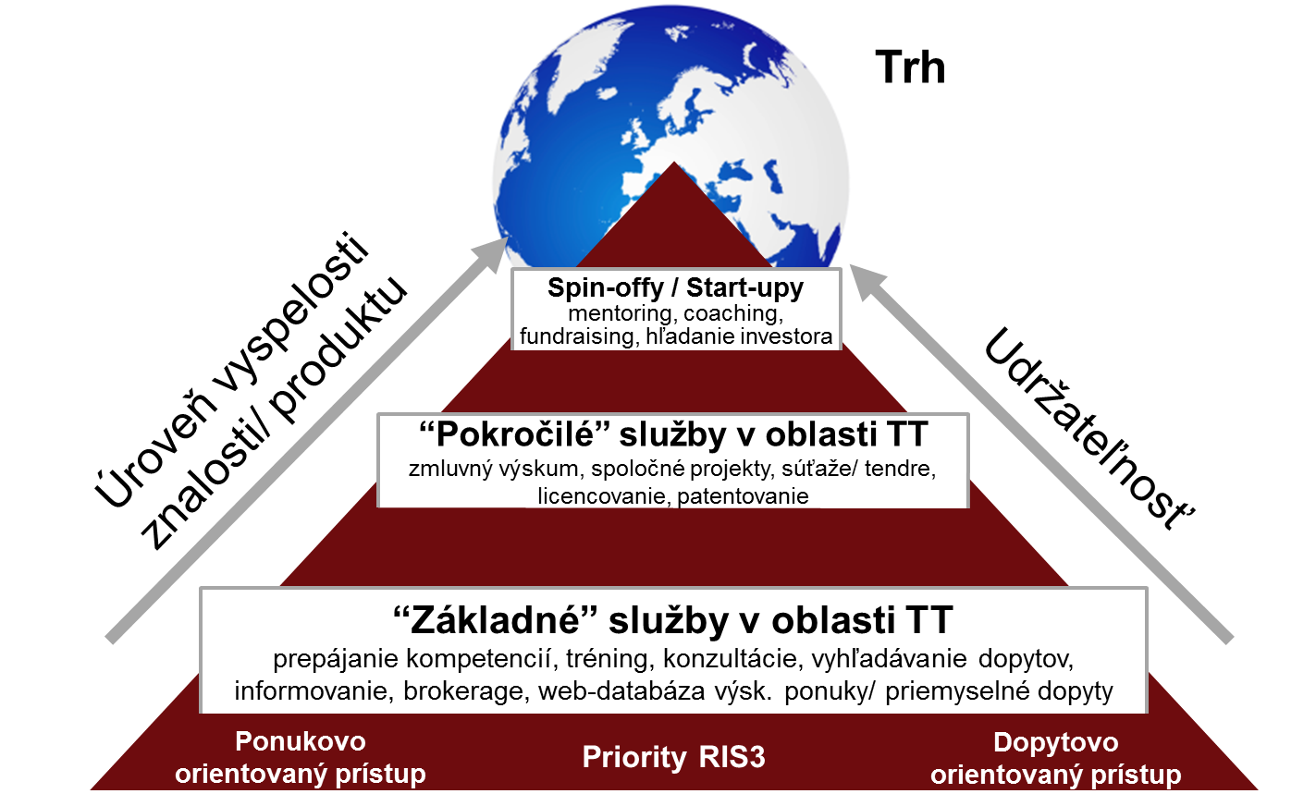
Integrovaný ekosystém transferu technológií
9. Informácia o priebehu a výsledkoch ex post evaluácie projektu NITT SK

Slide 61
10. RôZNE

Slide 62
11. Zhrnutie zasadnutia a závery

Slide 63
Sekretariát Monitorovacieho výboru pre OP VaI
Sekcia štrukturálnych fondov EÚ MŠVVaŠ SR
sekretariat.ssfeu@minedu.sk
opvai@minedu.sk
02/59 374 561

Slide 64

9. ZASADNUTIE
MONITOROVACIEHO VÝBORU pre operačný program Výskum a inovácie (MV OP VaI)
ĎAKUJEME ZA POZORNOSŤ !

Slide 65
9. ZASADNUTIE
MONITOROVACIEHO VÝBORU pre operačný program Výskum a inovácie (MV OP VaI)
25.1.2018, Vedecký park Univerzity Komenského v Bratislave, Ilkovičova 8
841 04 Bratislava

